Slide 1
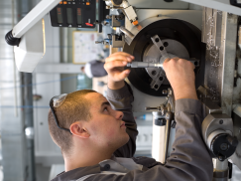
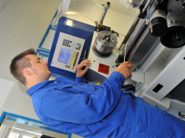
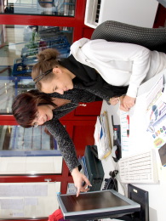
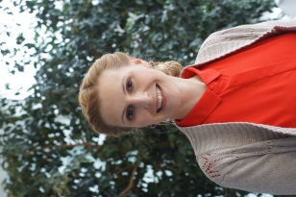
Franz-Josef-Röder Str. 9
66119 Saarbrücken
Tel.: 06 81 / 95 20 - 465
Fax: 06 81 / 95 20 - 788
E-Mail: griseldis.crisan@saarland.ihk.de www.anschlussdirekt.de
Dein Ziel ist es,
einen Ausbildungsplatz zu finden?
Du besuchst die 9. Klasse,
wirst den Hauptschulabschluss erreichen,
bist engagiert, zuverlässig und
möchtest unbedingt eine betriebliche Ausbildung machen?
Wir – AnschlussDirekt – helfen Dir dabei!
Dein Coach:
ermittelt gemeinsam mit Dir Deine Stärken,
erstellt zusammen mit Dir Bewerbungsunterlagen,
bereitet Dich auf Einstellungstests vor,
organisiert für Dich Gespräche bei den Patenunternehmen
- Deine Chance ein „echtes“ Vorstellungsgespräch zu üben und die
- Möglichkeit Deinen Wunschberuf in der Praxis kennen zu lernen
hilft Dir den richtigen Ausbildungsplatz zu finden!
Griseldis Crisan
Beraterin AnschlussDirekt
Ausbildungscoaching für Schüler

